Slide 1
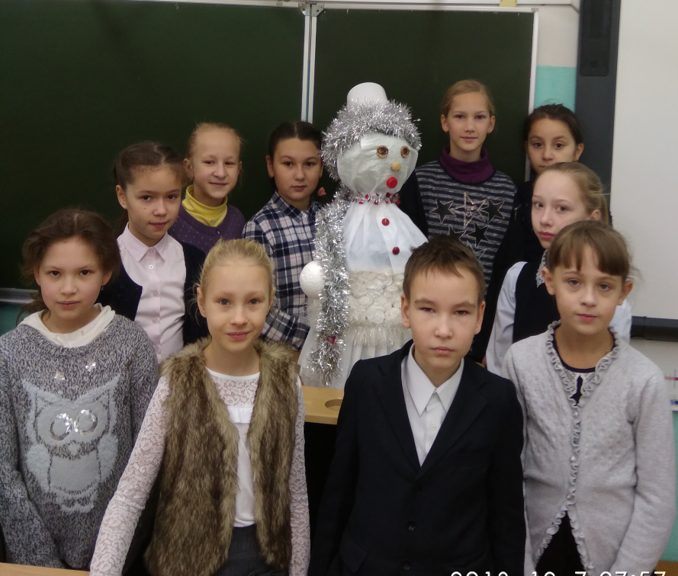
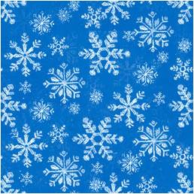
Конкурс «Новогодний марафон»
номинация «Мой Снеговик»
СНЕЖНАЯ
бАРЫНЯ
Выполнили обучающиеся
4а класса,
Руководитель Денисова В.А.
МОУ Дубковская СШ ЯМР
2021г

Slide 2
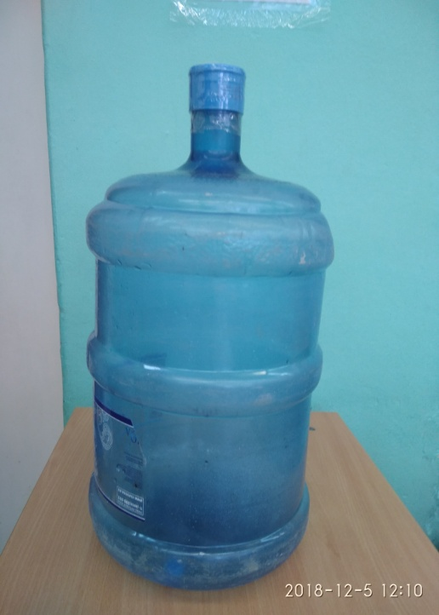
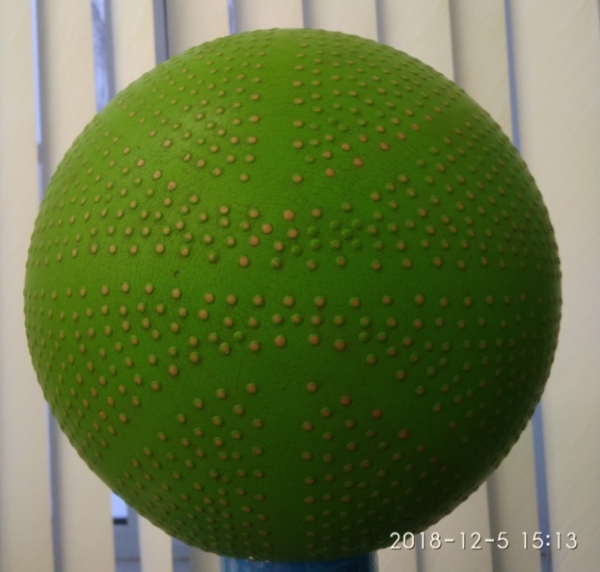
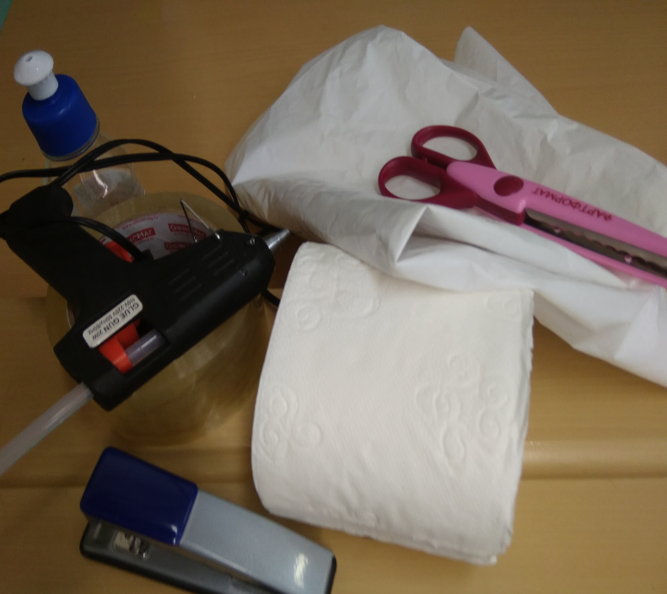
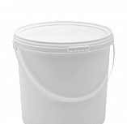
Бросовые Материалы
пластиковая бутылка, пластиковые пакеты
старый резиновый мяч
пластиковое ведерко из – под краски
туалетная бумага
пенопласт
мишура

Slide 3
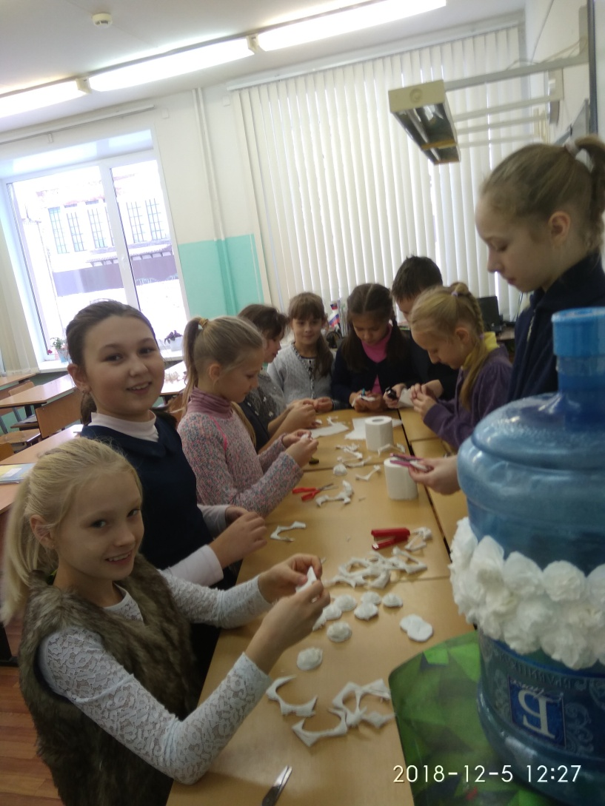
Делаем заготовки
снежки – из бумаги
юбочка, палерина из пакетов
руки – пенопласт
голова – мяч
волосы – мишура
шляпа – ведерко
глаза, нос, рот - пробки

Slide 4
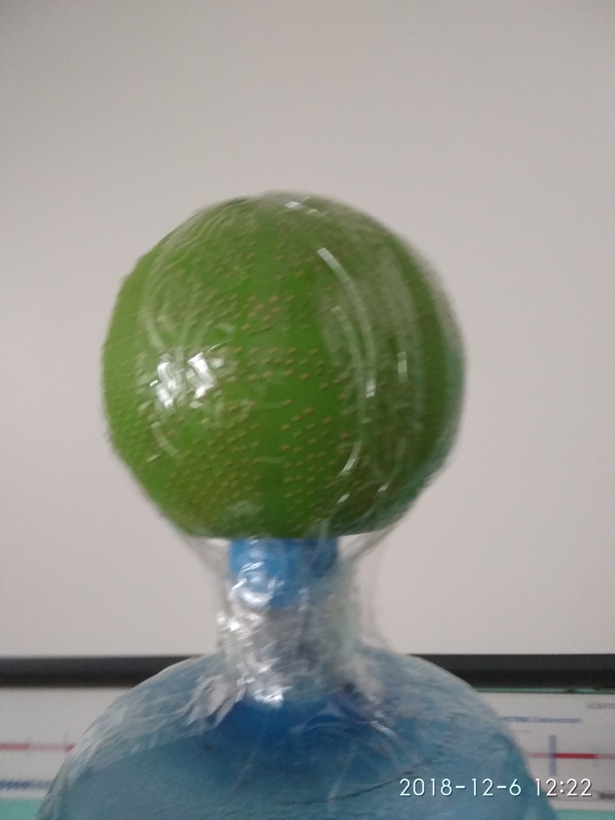
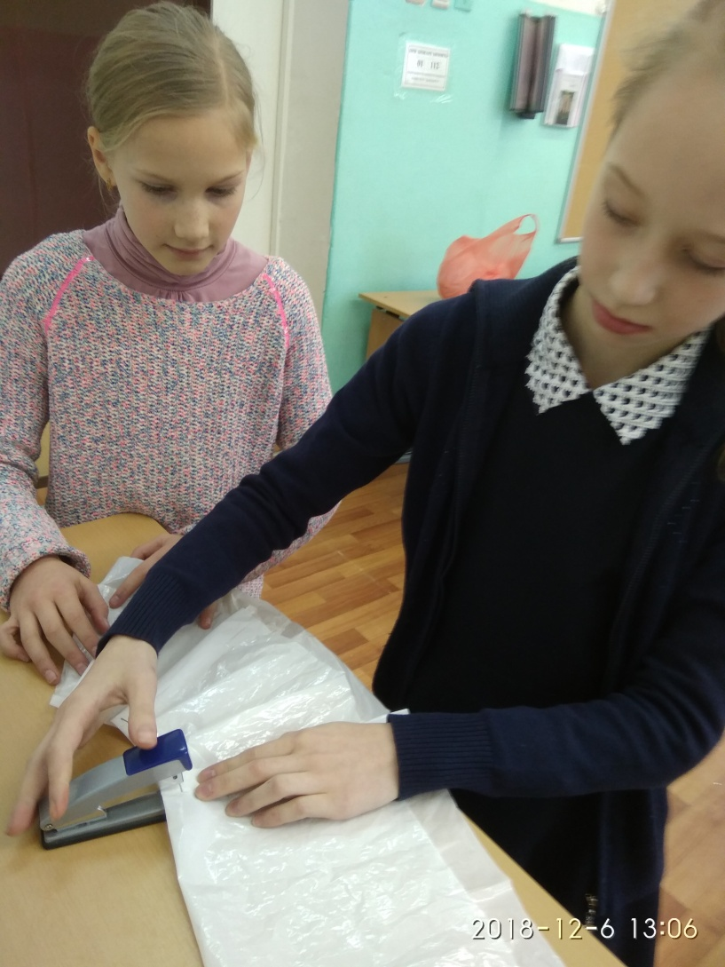
Промежуточные этапы работы

Slide 5
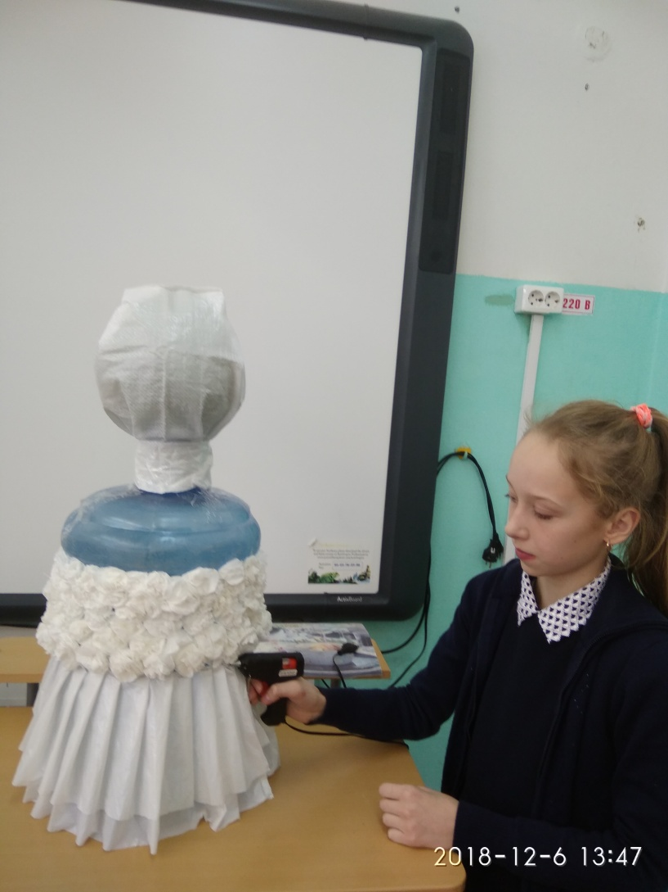
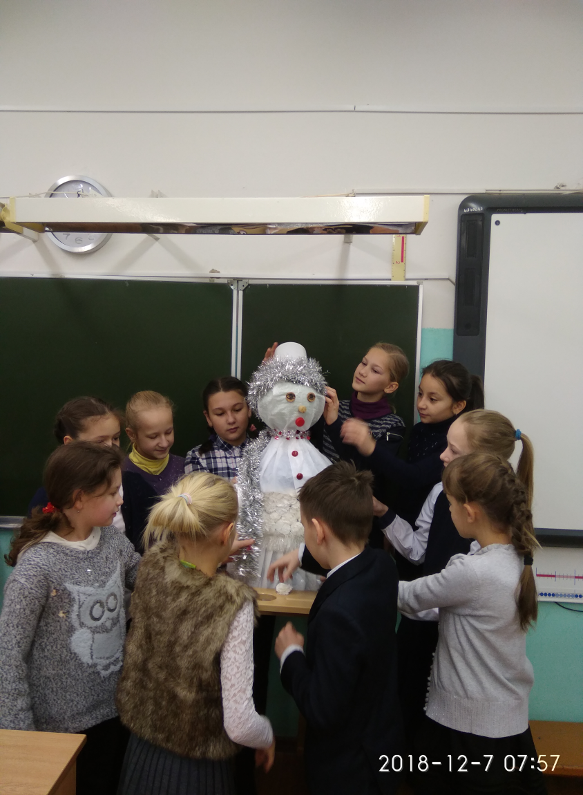
ОДЕВАЕМ НАШУ БАРЫНЮ

